Slide 1
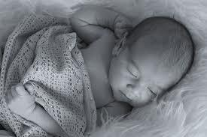
Ishrana novorodjencadi i odojcadi

Slide 2
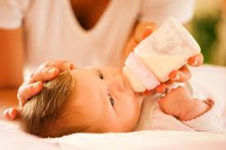
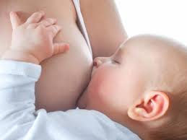
Uvod
Zdravo novorodjence ima zrele reflekse sisanja i trazenja usnama i moze ga se poceti hraniti neposredno po rodjenju. U prvom danu zivota normalno je bljuvanje i povracanje sluzi, ako to traje duze, doktor ili sestra mogu njezno isprati ostatak sluzi uvodjenjem sonde kroz nos do zeluca. Novorodjence koje se pocelo hraniti nekim mlijekom (a ne majcinim) moze da dobije alergiju, pa se primenjuje mlijeko koje ne stvara alergiju. Novorodjence koje se hrani majcinim mlijekom ne moze da dobije alergiju tj ne moze da bude alergicno na humano mlijeko.Postoje dvije vrste ishrane novorodjenceta:
Umjetna ishrana
Prirodnaa ishrana

Slide 3
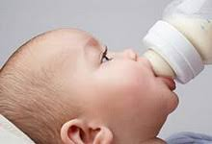
Umjetna ishrana
(hranjenje bocicom)
Novorodjence koje se hrani bocicom, prvo mu se daje sterilna voda, kako bi se ispitao refleks sisanja i gutanja,jer voda nece stetiti djetetu sa poremecajem hranjenja. Ako dijete ne povrati vodu , za sledeci obrok se moze dati zamjensko mlijeko. Adaptirano mlijeko primjerenog kalorijskog i vitaminskog sastava dostupno je u sterilnim bocicama od 120ml. Ne treba dijete popiti cijelu bocicu, vec onoliko koliko zeli. Kolicinu hrane valja povecati prvu sedmicu od 30ml ili 60 ml do 90ml ili 120ml sest puta dnevno. U prvoj godini zivota prikladniji su adaptirani pripravci mlijeka nego kravlje mlijeko( nije lose za ishranu djeteta, siromasna je zeljezom).

Slide 4
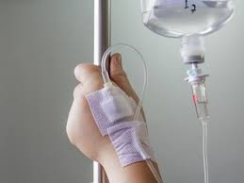
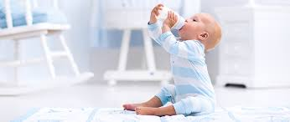
Bitno je reci da tamo gde se vodovodna voda ne fluorira, hrani se moze dodati fluor.Djeci na umjetnoj ishrani za topla vremena ili kad se nalaze u vrucem ili suhom podrucju izmedju obroka valja ponuditi vodu. Dijete koje se neprikladno hrani mora se dohraniti intravenski, u tom slucaju doktor traga za uzrocima pothranjenisti.

Slide 5
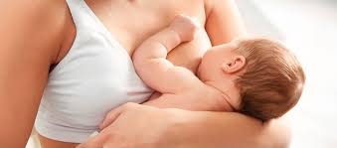
Prirodna ishrana
(dojenje)
Majcino mlijeko je idealna hrana za dijete. Ono osigurava nuzne hranljive materije, apsorpciju, sadrzi antitijela i leukocite koje dijete stite od infekcije. Njegova uloga je da regulira kiselost i crijevnu floru stiteci tako dijete od bakterijskog proljeva tkd. Djeca teze obolijevaju od zaraznih bolesti u odnosu na djecu koja se hrane bocicom.Prije zrelog mlijeka iz dojke se izlucuje kolostrum ( bogat kalorijama, bjelancevinama i antitijelima, ova antitijela se apsorbuju u zelucu tako bebe dobijaju zastitu od infekcija protiv kojih je njegova majka razvila antitijela). Za dojenje potrebno je popricati sa osobom koja ima iskustva ili naravno medicinskom sestrom koja objasni proces.

Slide 6
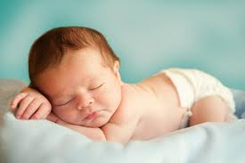
Za uspjesan podoj majka se smjesti u odgovarajuci polozaj, dijete se smjesti sucelice majci koja pridrzava dojku palcem i kaziprstom odozgo, a ostalim prstima i bradavicom lagano dotice djetetovu donju usnicu. Dijete se na obije dojke hrani po nekoliko minuta, treba izbegavati predugo sisanje . Bradavica se moze ostetiti zbog nepravilnog polozaja u ustima djeteta za vrijeme sisanja. Za prvo dijete se stvaranje kolicine mlijeka ocekuje unutar 72-96h, za sledecu decu potrebno je krace vrijeme .Majka bi svoje dijete za 7-10 dana po porodu trebala odnijeti doktoru kako bi procijenio je li dojenje uspjesno. Odvajanje djeteta od dojki je majkina i djetetova zelja ili neka potreba. Smatra se da je dovoljno dojenje kroz 6 meseci. Odvajanje je obico unosenje kucne hrane, tako da se umesto 8-10puta unosenja hrane unosi 3 puta dnevno. Bocicom se daje voda ili neki sok, kasnije iz case, mada moze se savladati do 10 meseci pijenje iz case.

Slide 7
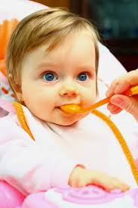
Uvodjenje cvrste hrane
Vrijeme uvodjenja cvrste hrane je potrebno da prihvate. Odojcad ne treba da uzimaju cvrstu hranu prije 6 meseci, jer mogu samo progutati od 3 do 4 meseca. Mnoga dojencad uzimaju cvrstu hranu nakon podoja sto ih brzo resava gladi , a pri tome se odricu sisanja. Od cvrste hrane se primenjuje prvo:
zitarice
voce
povrce

Slide 8
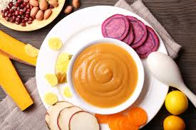
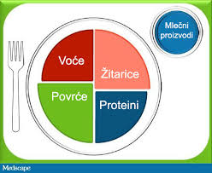
Cvrsta hrana se daje kasikom kako bi dojence savladalo novu tehniku prehrane. Kasce i supene mjesavine sadrze puno skroba koji ne sadrzi vitamine niti minerali, visoko je kalorican. Neki gotovi pripravci djecije hrane imaju visoki sadrzaj natrija, vise od 200 miligrama po obroku. Meso valja uvesti kasnije, nakon 7 mjeseca zivota, a tada mu valja dati prednost pred hranom bogatom secerima jer im je potrebna velika kolicina bjelancevina. Mnoga djeca su alergicna na psenicu, jaja i cokoladu, treba ih izbegavati do godinu dana. Med treba izbegavati do 12 meseci jer moze sadrzavati Clostridium botulinum koji u dojencad moze uzrokovati botulizam, dok kod starijih je bezopasan

Slide 9
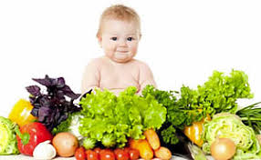
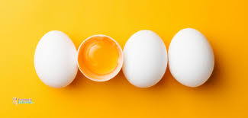
Zumance se daje u obroku sa povrcem,tvrdo kuvano, ne cesce od 2-3 puta nedeljno. Belance tek nakon prve godine kakobi se izbegle alergijske manifestacije
Mlecni proizvodi kao sto su jogurt i kiselo mlijeko se uvode od 10, a sir i pavlaka od 11 meseci zivota . Sa masnocama se krece sa maslinovim uljem (par kapi) od 5 meseci, pa se dajuu biljna ulja, puter od 10 meseci zivota.

Slide 10
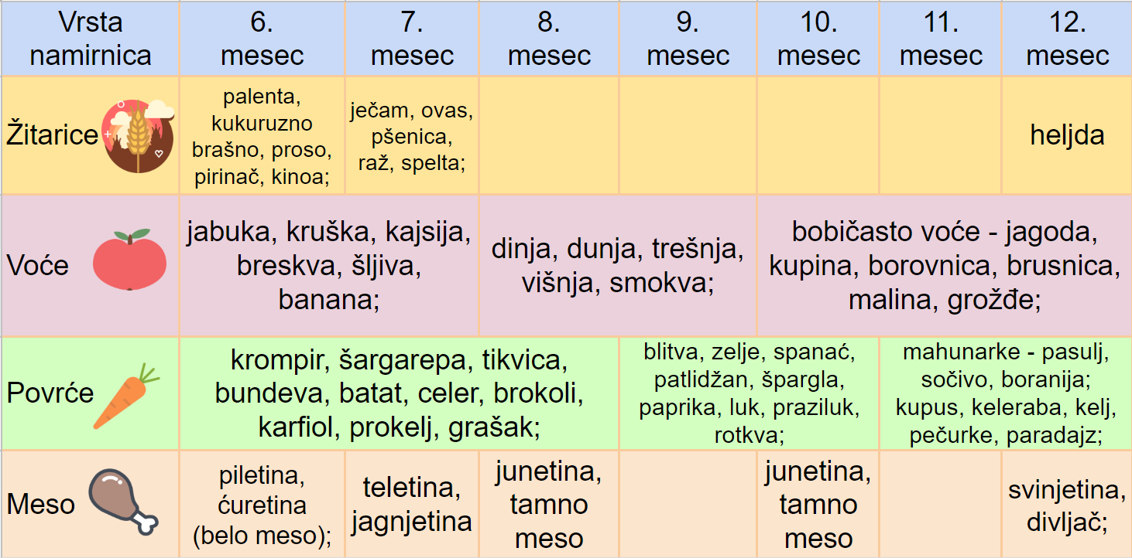

Slide 11
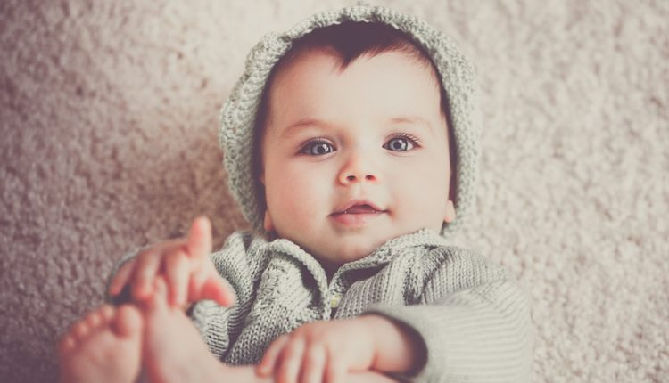
HVALA NA PAZNJI
Amina Agovic II-5

